Slide 1
Climb And Destroy
게임 기획서

Slide 2
INDEX
개요
개발 의도
개발 일정
메인 시스템
서브 시스템(게임 화면 UI)
수익 모델
카드 리스트
몬스터 리스트
문서 변경 내역

Slide 3

개요
플랫폼 | Andriod
장르 | 로그라이크 +CCG
수익 모델 | 광고
적정 인원 | 1명

Slide 4
개발 의도
원작 게임인 “Slay the Spire”의 게임 유형을 모바일로도 즐기기 위함
인간의 욕구를 충족시키는 게임 개발
- “운”으로 인한 돌발요소를 극복하는 도중에 오는 성취욕
- 현재 보유한 한정적인 자원으로 적을 격파할 때 생기는 성취욕
- 자신이 생각하는 덱을 모을 때 생기는 수집욕
플레이 타임이 긴 게임으로 질리지 않고 오래 할 수 있는 모바일 게임 제작

Slide 5
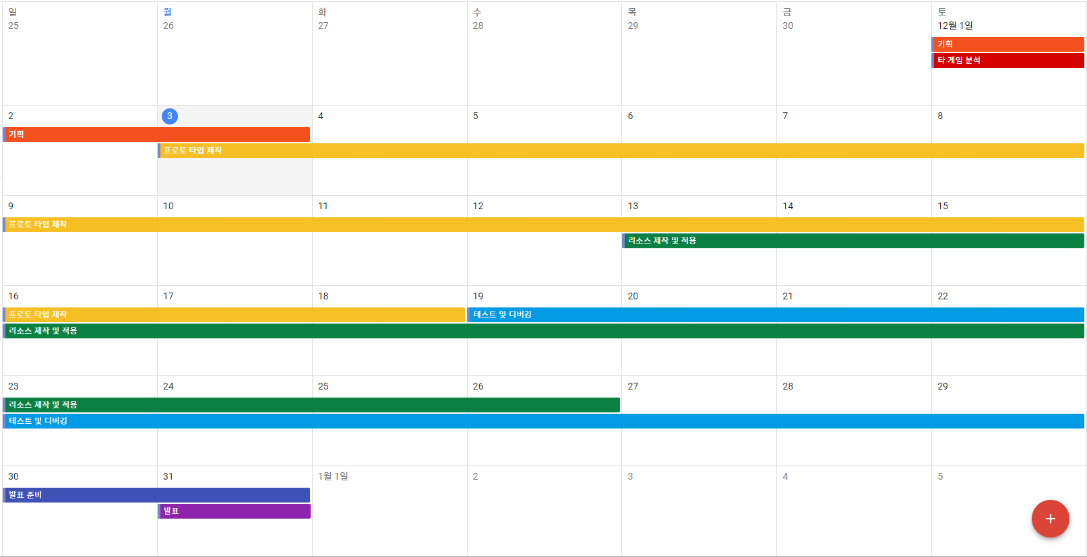
개발 일정
타 게임 분석
프로토 타입 제작
테스트 및 디버깅
발표
기획
리소스 제작 및 적용
발표 준비

Slide 6
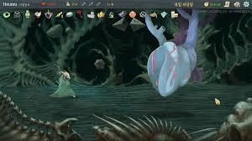
메인 시스템
게임 목적
탑의 심장부로 올라가서
악의 근원을 처치한다

Slide 7
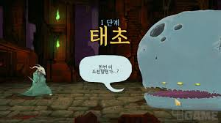
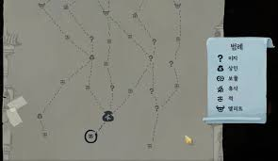
메인 시스템
1. 기본 덱을 부여
2. 지도에서 다음 층 선택

Slide 8
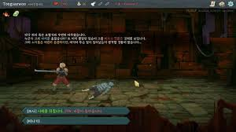
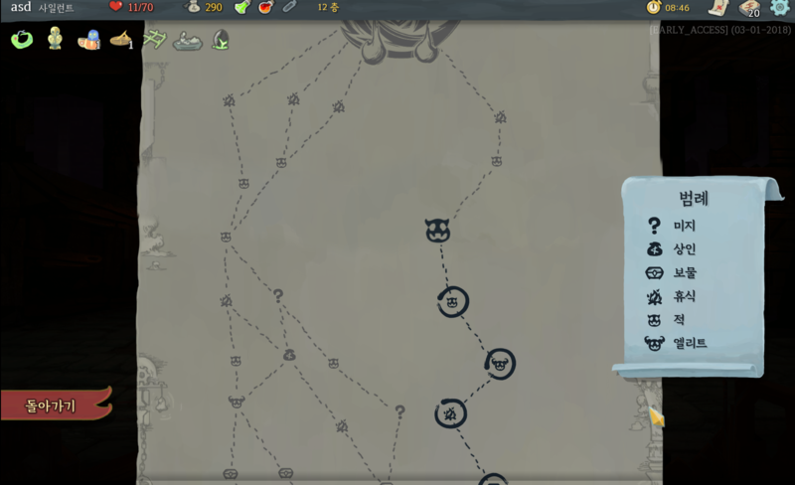
메인 시스템
3. 해당 선택지의 이벤트 실행
(전투, 휴식, 상점, 보물)
4. 이벤트 수행 후 다음 층 선택
(이후 반복)

Slide 9
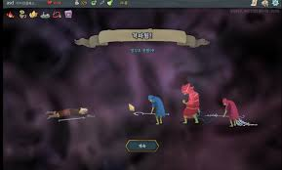
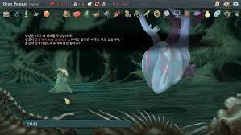
메인 시스템
5. 이벤트 중 체력이 0이하면
게임 오버 후 점수 계산
6. 탑의 심장부에 도착하면 승리
승리 후 점수 계산

Slide 10
메인 시스템 – 플로우 차트
메인 화면
캐릭터
선택
게임 시작
(스타터 덱)
체력이 0이
되었음
해당 이벤트
수행
다음 행선지
선택
yes
no
게임 오버
심장부에
도착했음
no
yes
점수 계산
결과 화면

Slide 11
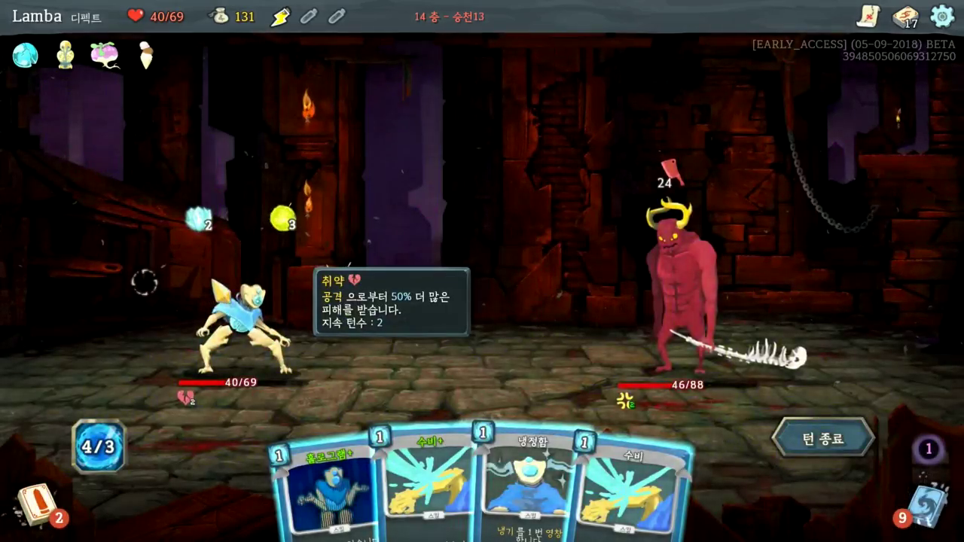
서브 시스템 – 전투

Slide 12
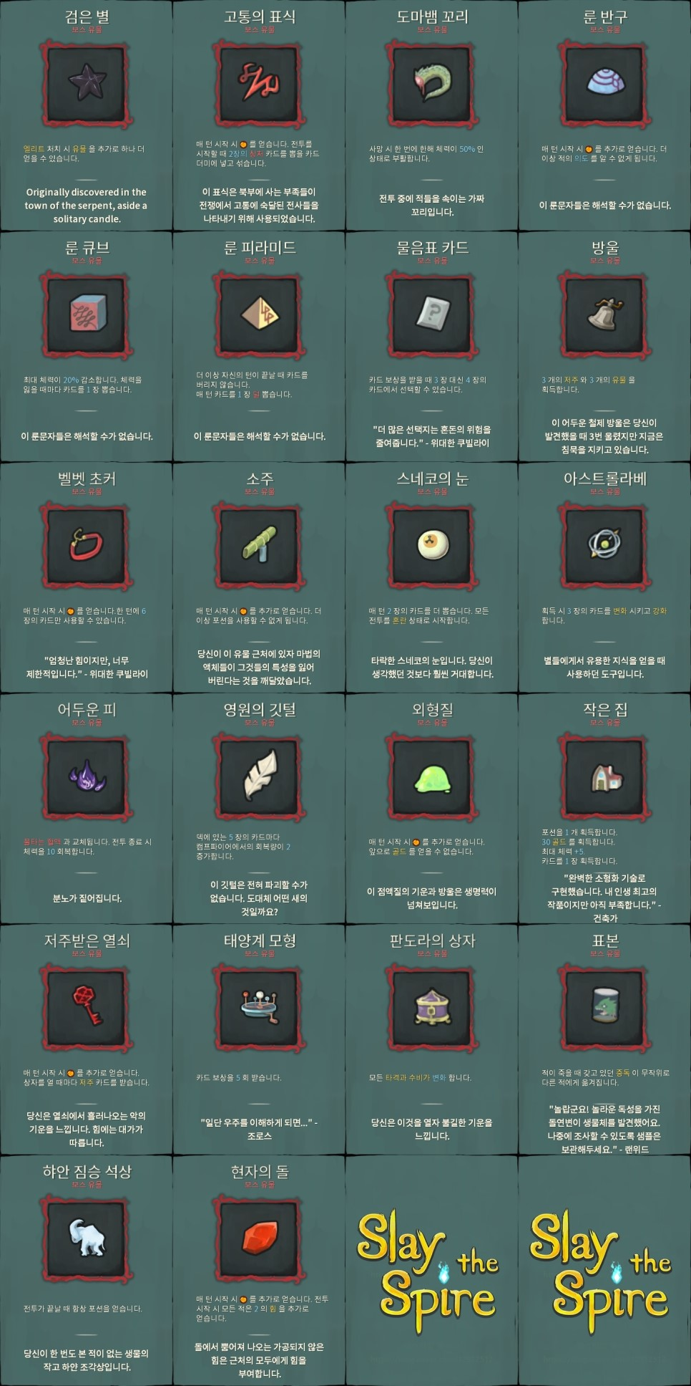
서브 시스템 – 아이템

Slide 13
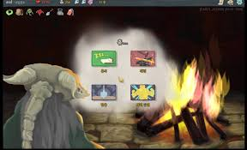
서브 시스템 – 휴식

Slide 14
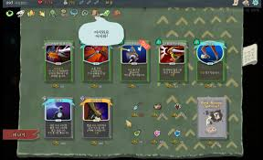
서브 시스템 – 상점

Slide 15
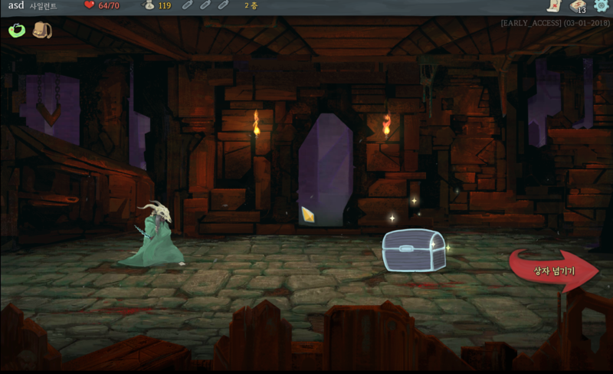
서브 시스템 – 보물상자

Slide 16
수익 모델 - 광고
휴식시간을 주기 위함
10개 층 이벤트 후 실행
UnityEngine.Advertisements 사용

Slide 17
카드 데이터 - 기본

Slide 18
카드 데이터 - 희귀

Slide 19
카드 데이터 - 전설

Slide 20
아이템 데이터

Slide 21
몬스터 데이터 - 일반

Slide 22
몬스터 데이터 - 정예

Slide 23
몬스터 데이터 - 보스

Slide 24
문서 변경 내역
버전 | 날짜 | 변경내용 | 작성자
0.1 | 18.12.3 | 최초 문서 작성 | 우성훈

